Slide 1
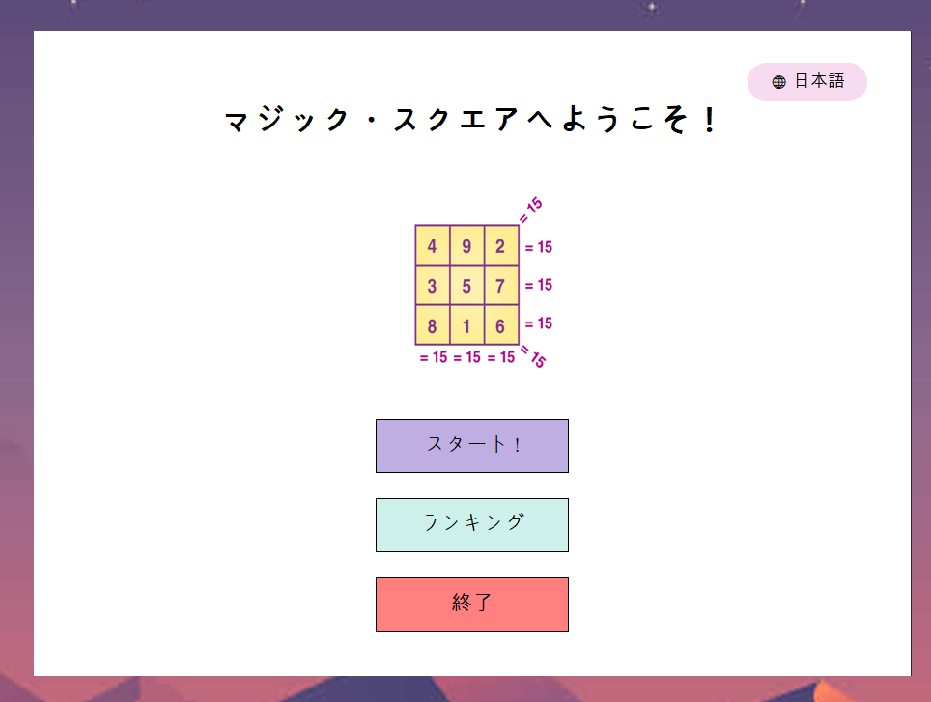
Magic Square
Application Development
Phonlakrit Somsong (Kampan)
Computer Engineering
Rajamangala University of Technology Thanyaburi (RMUTT)

Slide 2
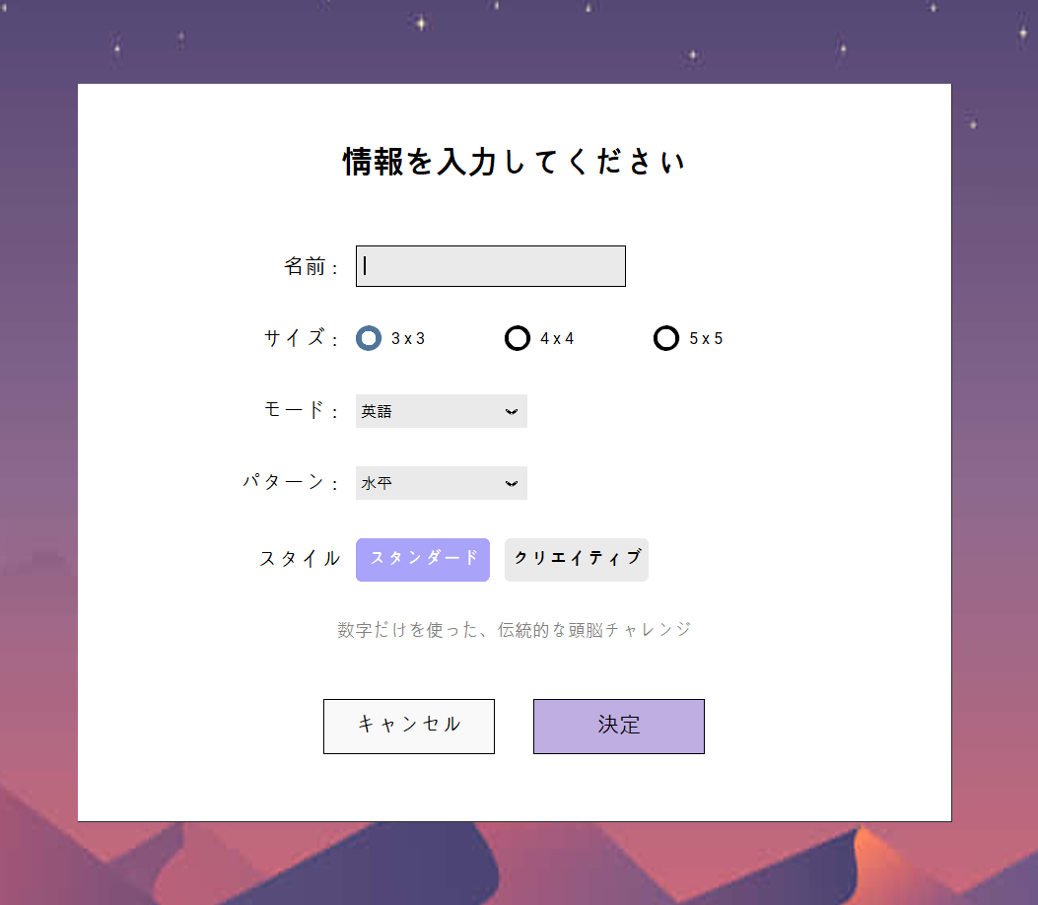
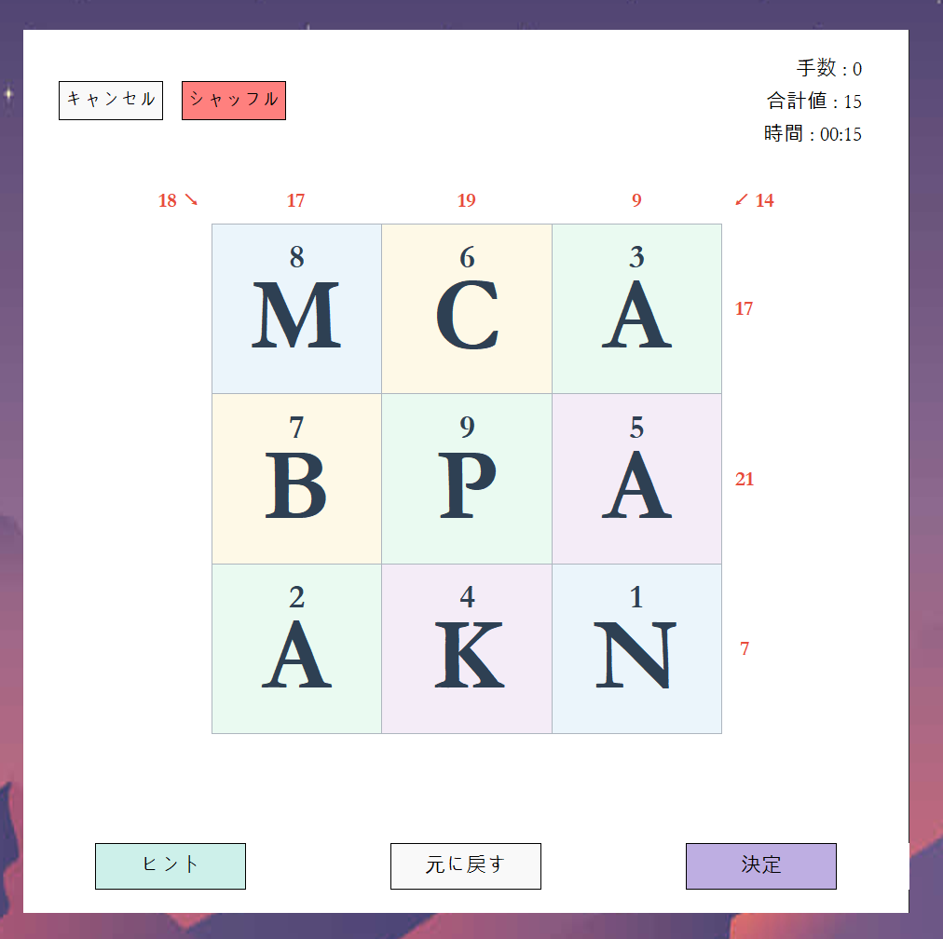
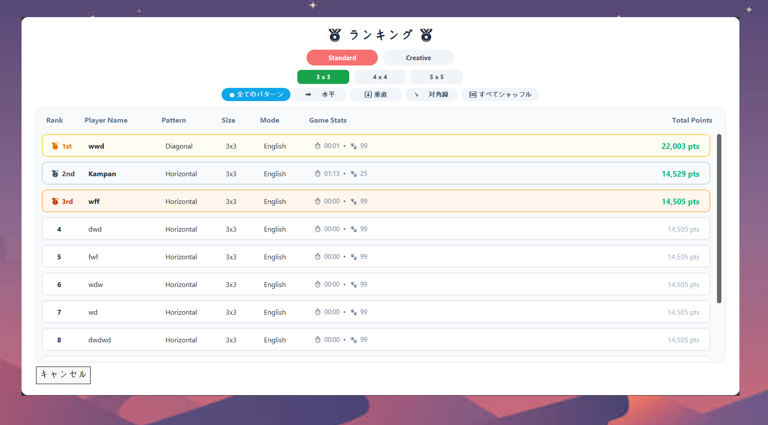
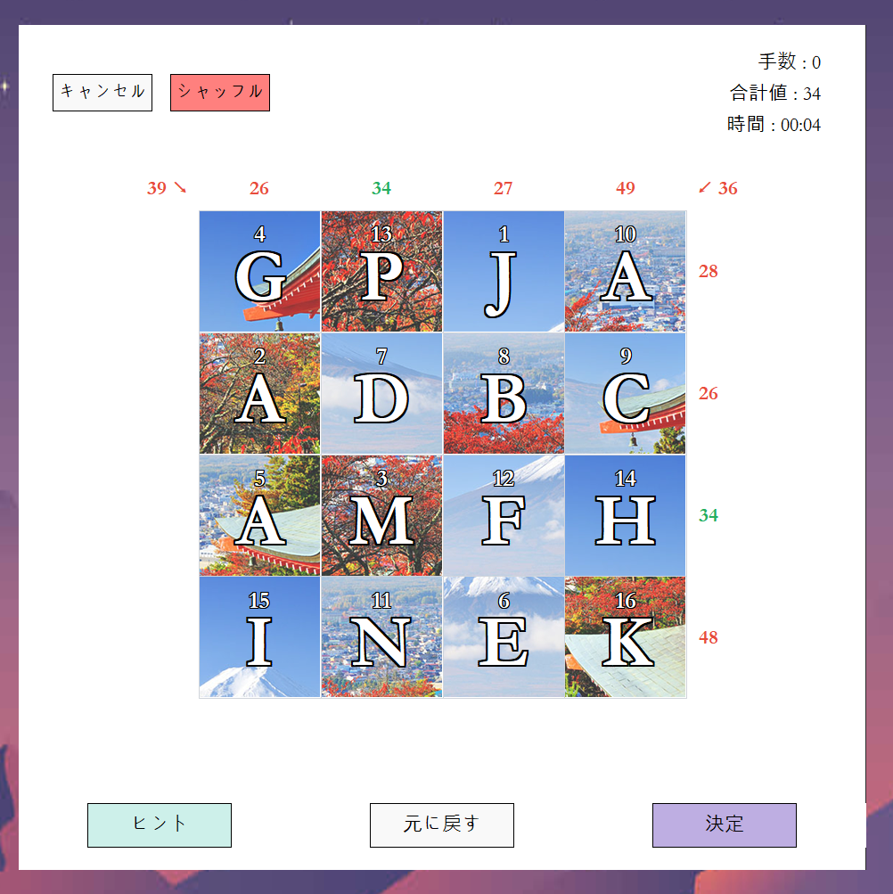

Slide 3
Table of Contents
01
Introduction & Objectives
Concept of Magic Square, objectives and requirements.
02
Gameplay & System Overview
Step by step guide, user interface and backend architecture.
03
Key Features
Translation, game modes, styles and scoring system.
04
Future Features & Challenges
Interesting future features and encountered system issues.

Slide 4
目次
01
序論と目的
魔方陣の概念、目的、および要件
02
ゲームプレイとシステム概要
ステップバイステップガイド、ユーザーインターフェース、バックエンドアーキテクチャ
03
主な特長
翻訳、ゲームモード、スタイル、スコアリングシステム
04
今後の機能と課題
今後期待される機能と、発生したシステム上の問題点

Slide 5
01
Introduction & Objectives

Slide 6
01
序論と目的

Slide 7
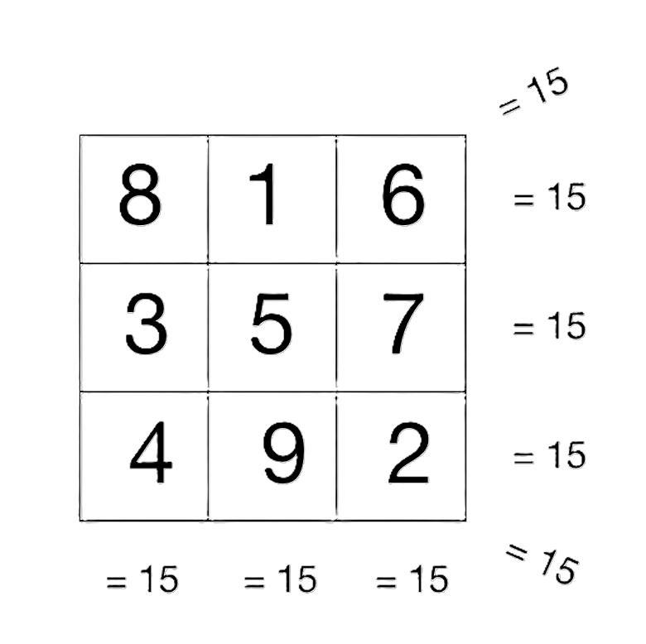
What is Magic Square ?
Magic Square is a grid of numbers where the sum of each row, column and both main diagonals is exactly the same. This constant total is called the "Magic Constant."

Slide 8
魔方陣とは？
魔方陣とは、各行、各列、および2つの対角線の合計がすべて等しくなるように数字を配置した格子状のものです。この一定の合計値は「魔方陣定数 (Magic Constant)」と呼ばれます。

Slide 9
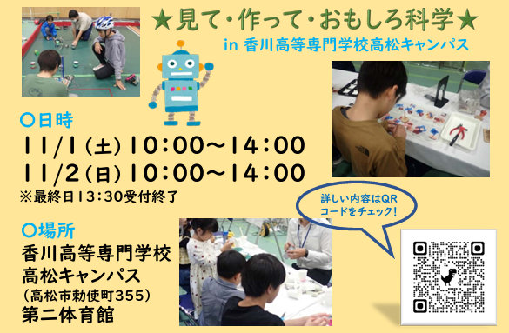
Designing a recruitment exhibit to spark elementary and junior high school students interest in engineering.
Objectives
To cultivate engineering literacy by using Magic Squares as an interactive platform for algorithmic thinking and logical problem-solving.

Slide 10
小中学生の工学への興味を喚起するための募集展示の設計
目的
魔方陣をアルゴリズム的思考と論理的な問題解決のためのインタラクティブなプラットフォームとして活用し、工学的リテラシーを育成すること

Slide 11
Requirements
A high-level, general-purpose programming language known for its readability and simplicity. It uses a syntax that looks much like English, making it a popular choice for beginners and professionals.
Python
A Python UI (User Interface) library based on Tkinter, which is Python's built-in tool for creating windows and buttons. It modernizes the look of traditional applications.
Customtkinter
Pillow
Also known as PIL (Python Imaging Library) a free, open-source library for the Python programming language that provides extensive tools for image processing and manipulation
Json
stands for JavaScript Object Notation It is a lightweight, text-based format used to store and exchange structured data

Slide 12
要件
読みやすさとシンプルさで知られる、汎用性の高い高水準プログラミング言語です。英語に近い構文を使用するため、初心者からプロまで幅広く人気があります。
Python
Pythonの標準GUIライブラリであるTkinterをベースにした、Python用のUIライブラリです。従来のアプリケーションの見た目をモダンに刷新します。
Customtkinter
Pillow
PIL (Python Imaging Library) とも呼ばれ、Pythonプログラミング言語用のオープンソースライブラリです。画像処理や編集のための広範なツールを提供します。
Json
JavaScript Object Notation の略です。構造化データを保存および交換するために使用される、軽量でテキストベースのフォーマットです。

Slide 13
02
Gameplay &
System Overview

Slide 14
02
ゲームプレイとシステム概要

Slide 15
How to play
Phase 03
Phase 01
Phase 02
Phase 04
Once your settings are finalized, you may begin the game immediately and after completing the challenge, click the "Submit" button to finalize your results.
Enter your name, select the desired grid size, choose a game mode, pattern and pick your preferred visual style.
In Style we have two option is Standard and Creative.
Choose Standard for a classic Magic Square experience or Creative for a Jigsaw-themed background.
After you click Submit the system will automatically generate a PNG file, ready for you to download and print.

Slide 16
プレイ方法
フェーズ 03
フェーズ 01
フェーズ 02
フェーズ 04
設定が完了すると、すぐにゲームを開始できます。チャレンジをクリアした後は、「Submit（送信）」ボタンをクリックして結果を確定させてください。
名前を入力し、希望するグリッドサイズ（マスの大きさ）を選択します。次に、ゲームモード、パターン、そしてお好みのビジュアルスタイルを選んでください。
スタイルには「スタンダード（Standard）」と「クリエイティブ（Creative）」の2つの選択肢があります。
クラシックな魔方陣（Magic Square）を楽しみたい場合は「スタンダード」を、ジグソーパズルをテーマにした背景にしたい場合は「クリエイティブ」を選択してください。
「Submit」をクリックすると、システムが自動的にPNGファイルを生成します。ファイルはいつでもダウンロードして印刷することができます。

Slide 17




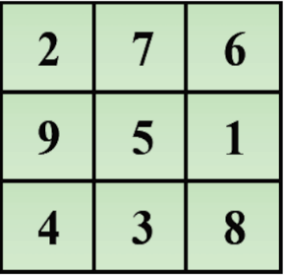




User
Overview
Player Data
leaderboard.json
Information
Process Score
Magic Square
Generate PNG
Print
Load score
Leaderboard
Front end
(UI / Presentation Layer)
Back end
(Logic & Data Layer)
Certificate

Slide 18
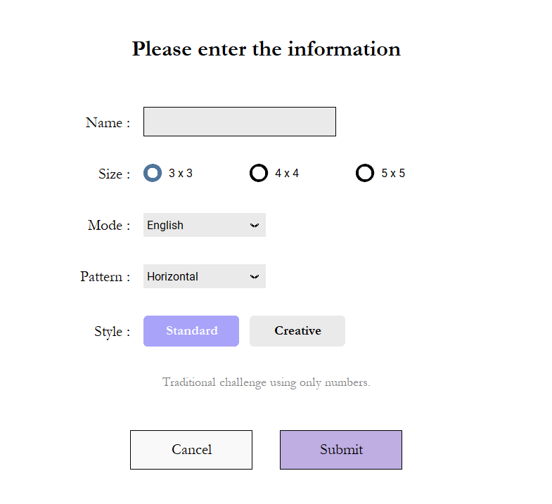
Mode
English
Japanese
Thai
Emoji
Symbol
Name
Size
3x3
4x4
5x5
Pattern
Horizontal
Vertical
Diagonal
Random All
Style
Standard
Creative

Slide 19
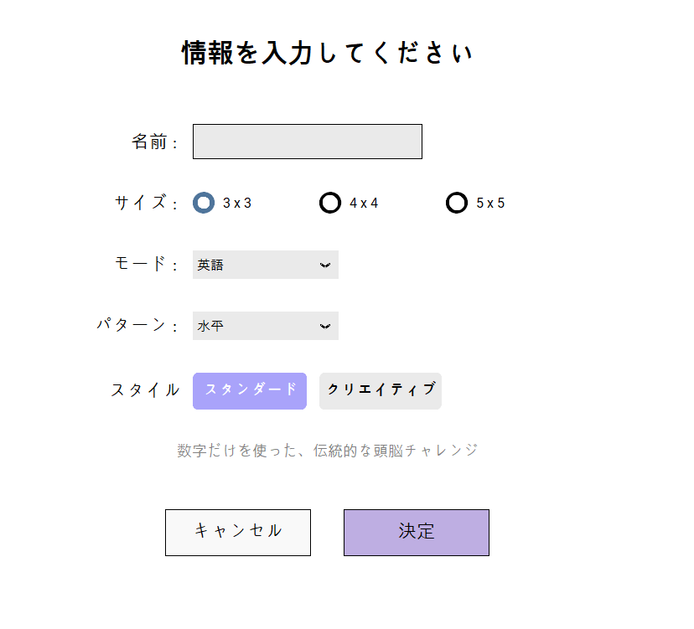
モード
英語
日本語
タイ語
絵文字
記号
名前
サイズ
3x3
4x4
5x5
パターン
水平
垂直
対角線
すべてシャッフル
スタイル
スタンダード
クリエイティブ

Slide 20
03
Key Features

Slide 21
03
主な特長

Slide 22



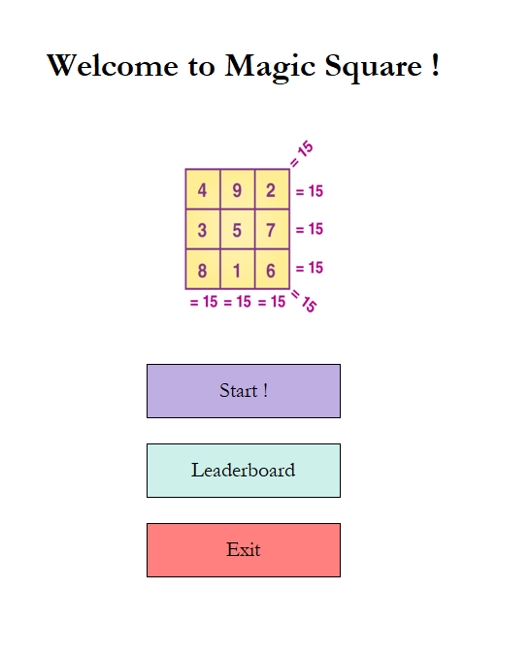
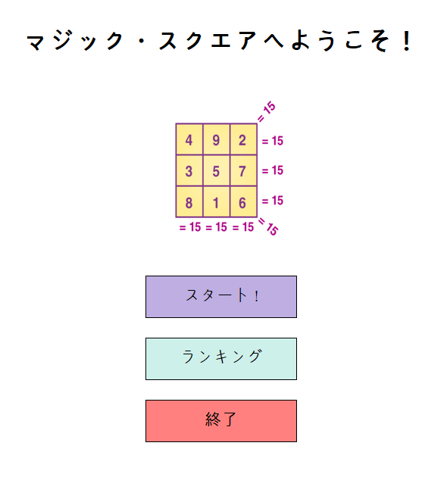
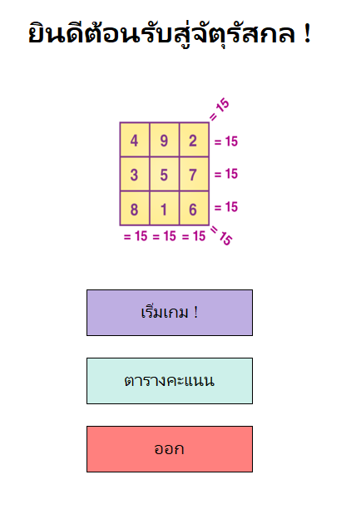
Translation / 翻訳

Slide 23
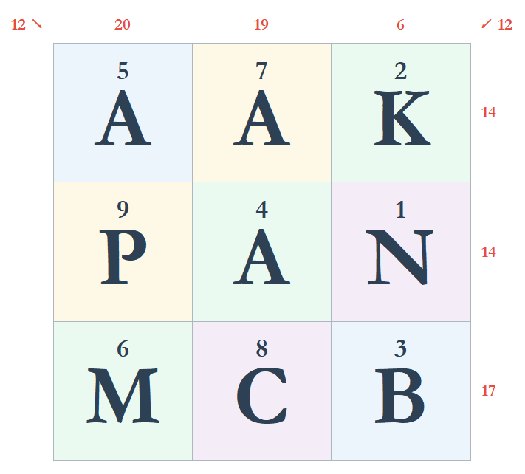
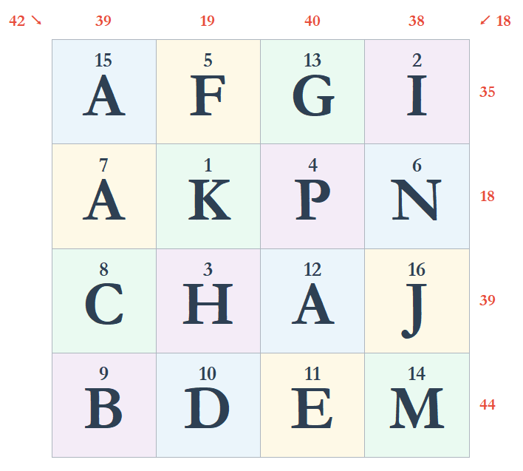
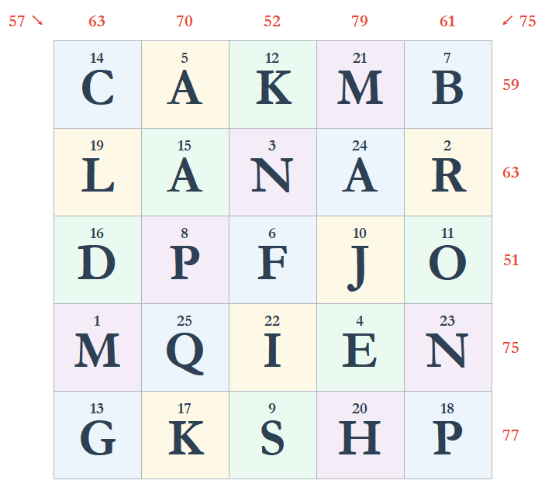
Sizes
3x3 Magic Square
Target : 15
4x4 Magic Square
Target : 34
5x5 Magic Square
Target : 65

Slide 24
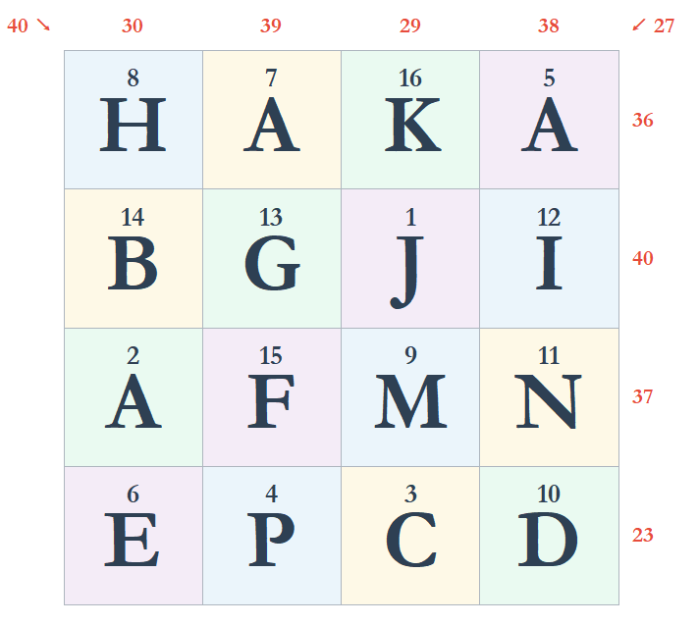
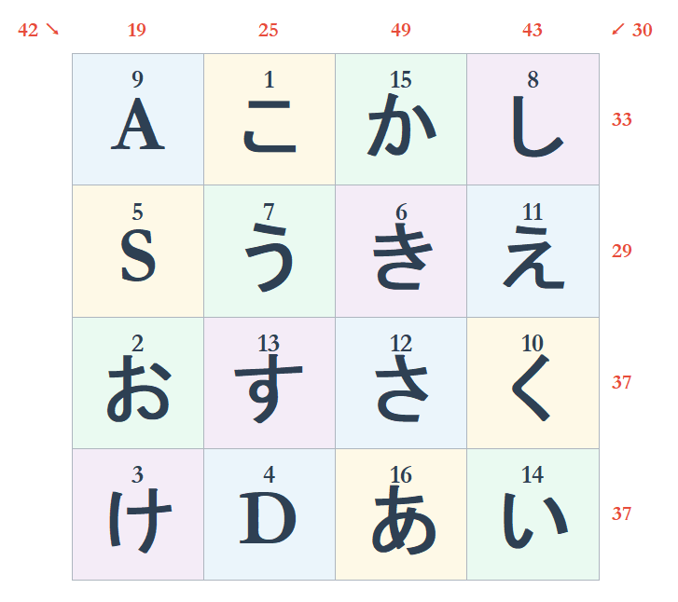
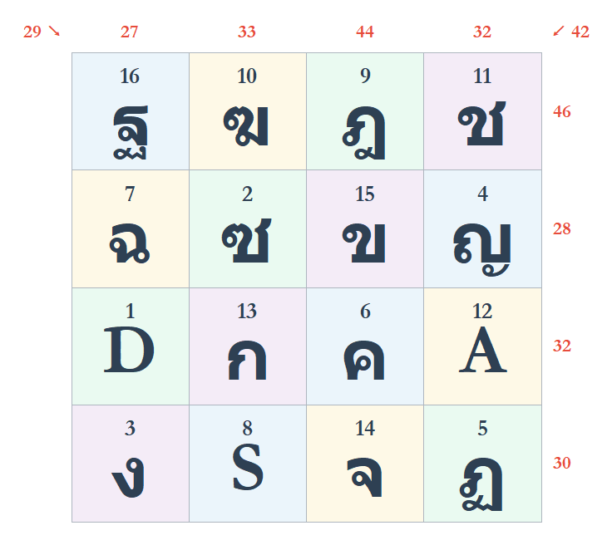
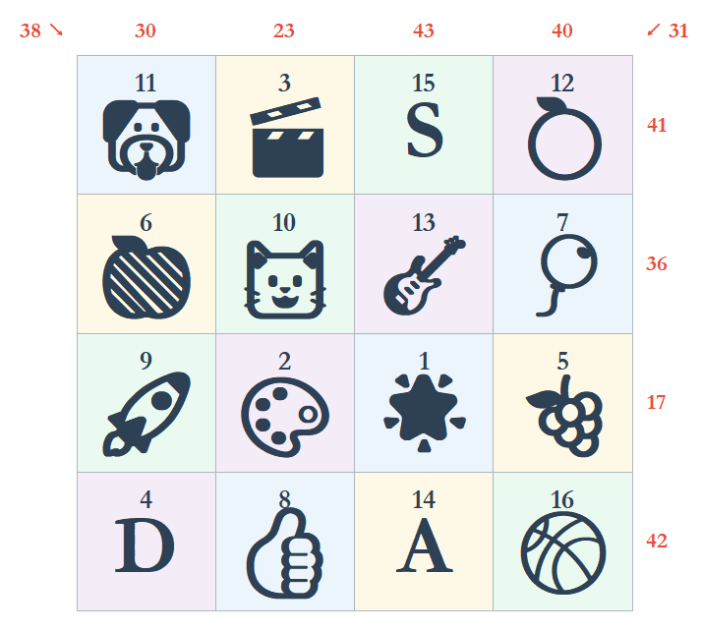
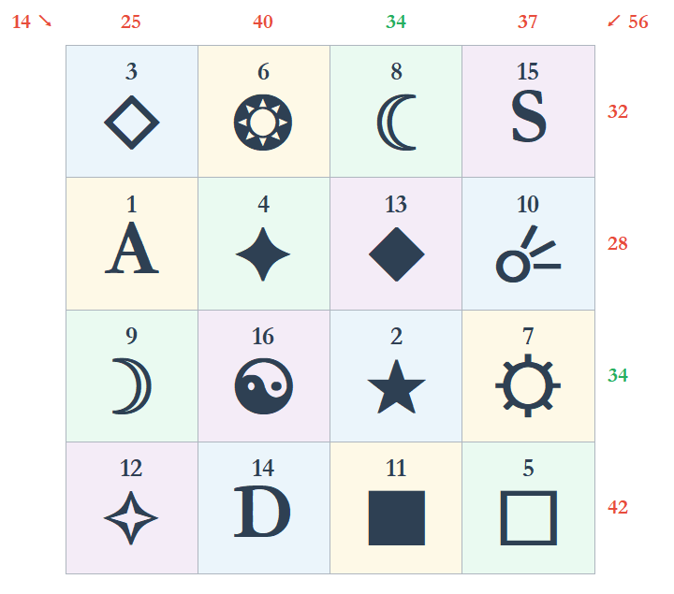
Modes / モード
English / 英語
Japanese / 日本語
Thai / タイ語
Emoji / 絵文字
Symbols / 記号

Slide 25
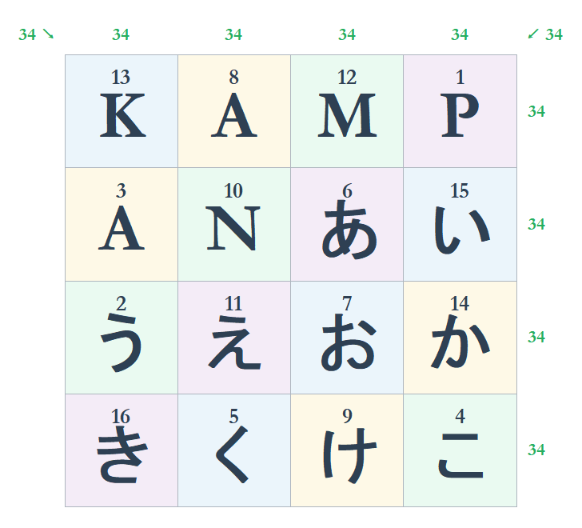
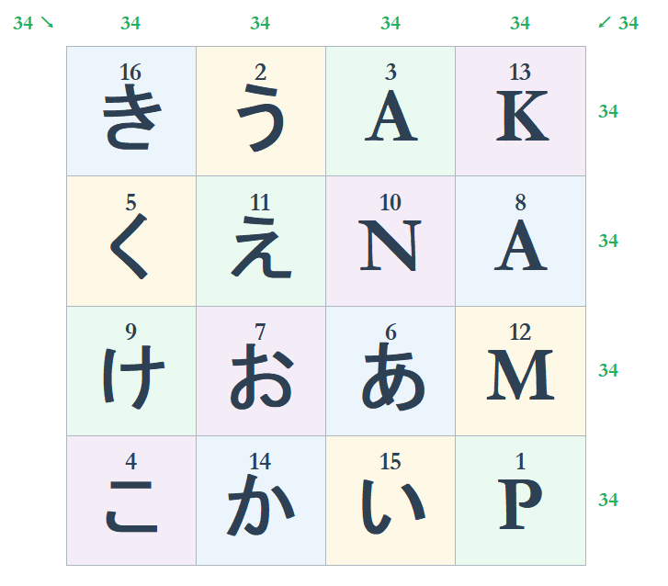
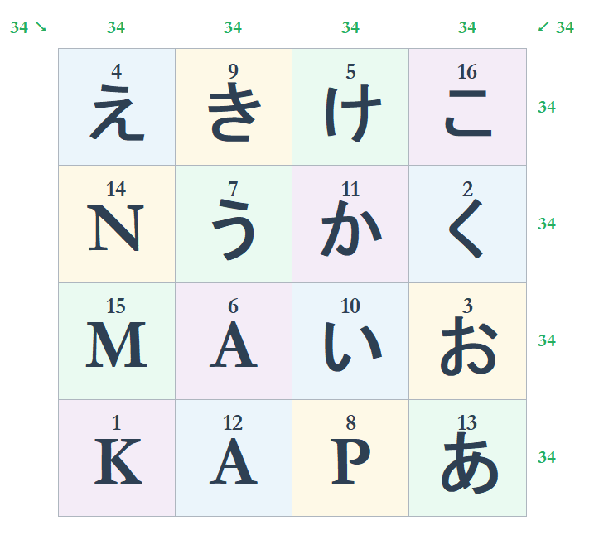
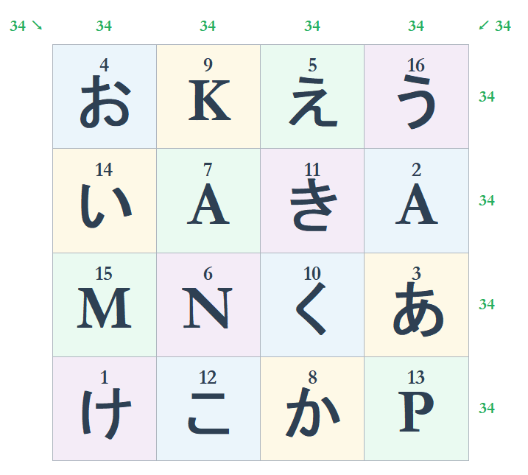
Pattern /
パターン
Horizontal / 水平
Vertical / 垂直
Diagonal / 対角線
Random All / すべてシャッフル

Slide 26
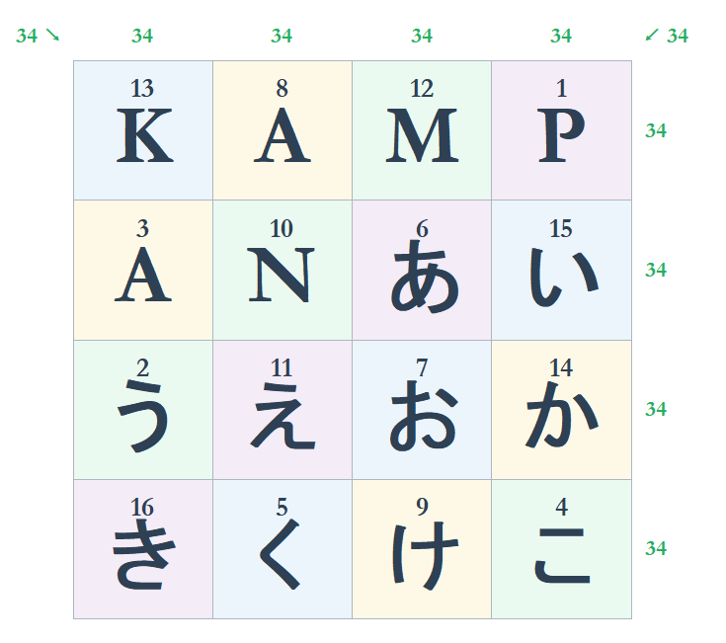
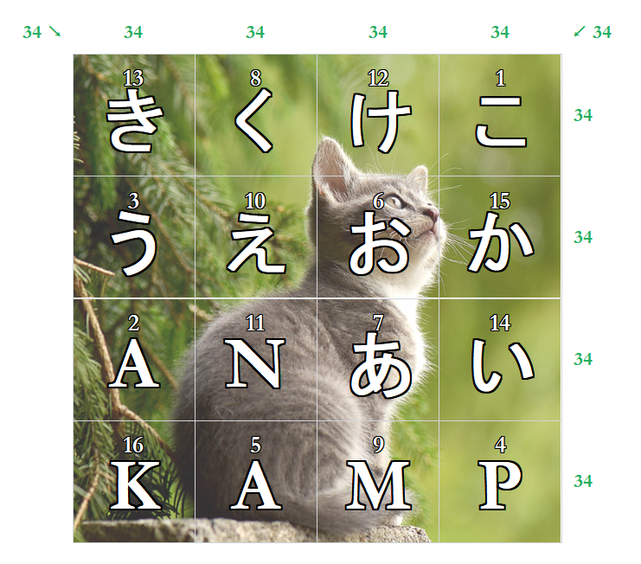
Styles / スタイル
Standard / スタンダード
Creative / クリエイティブ

Slide 27
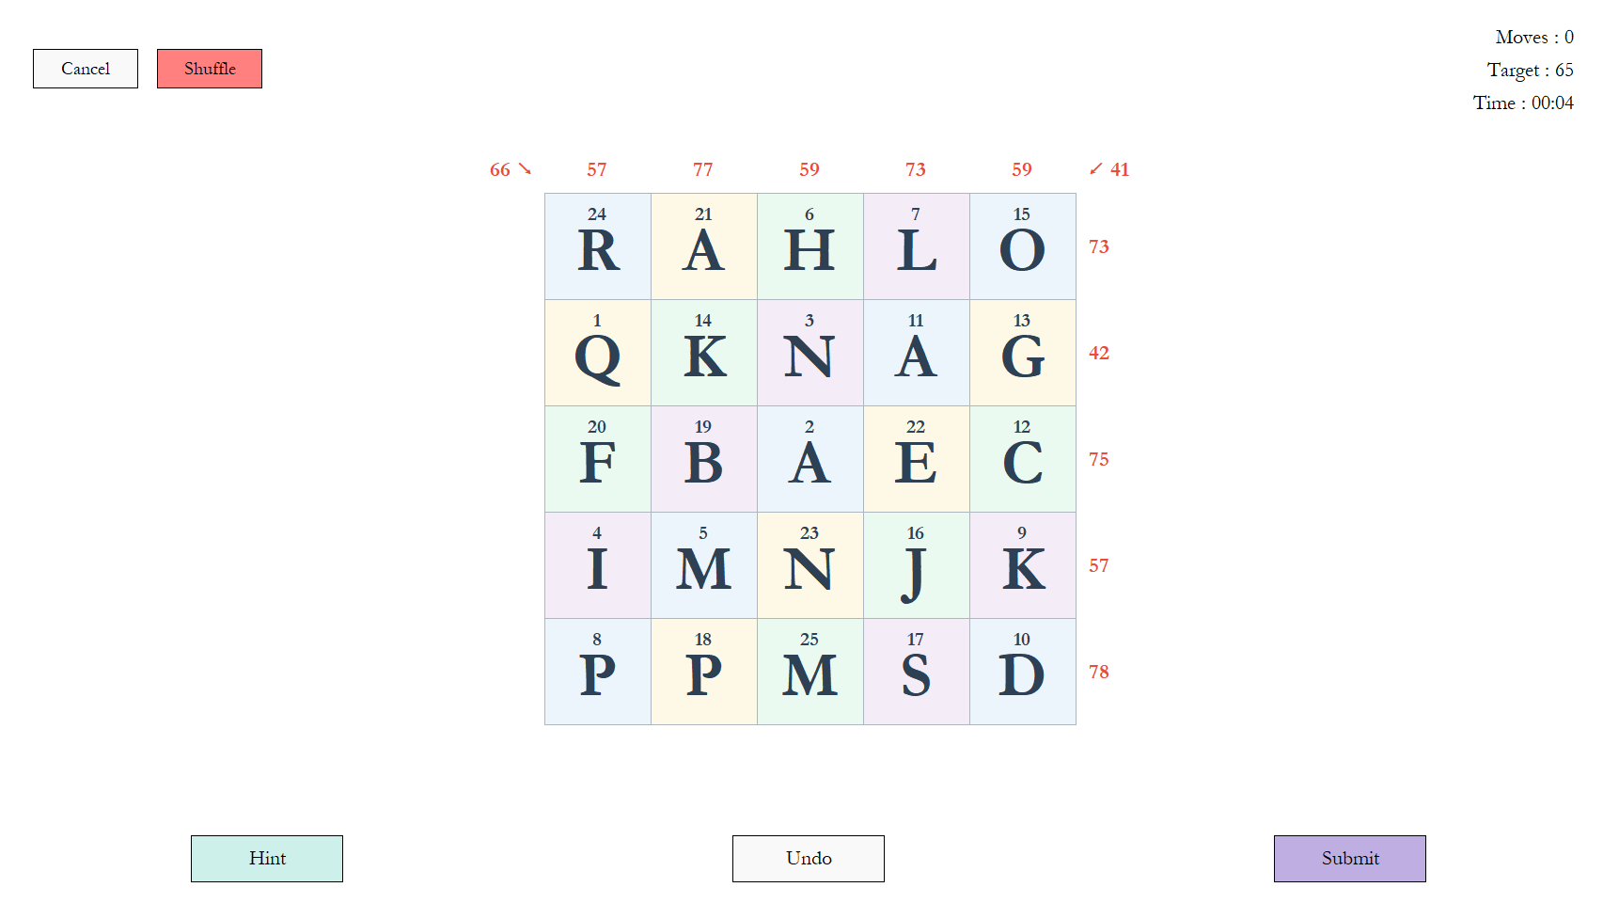

Slide 28
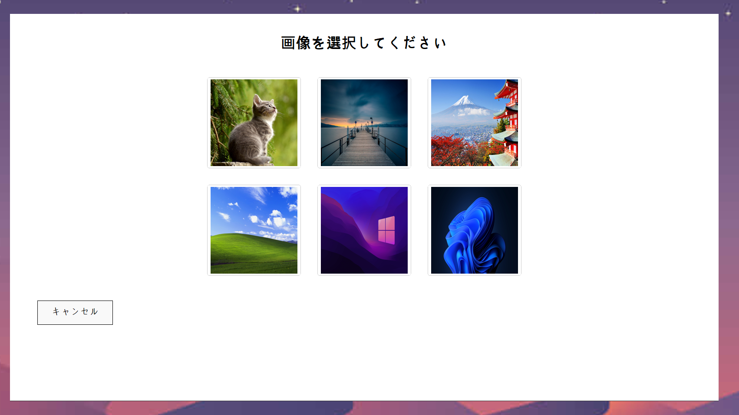
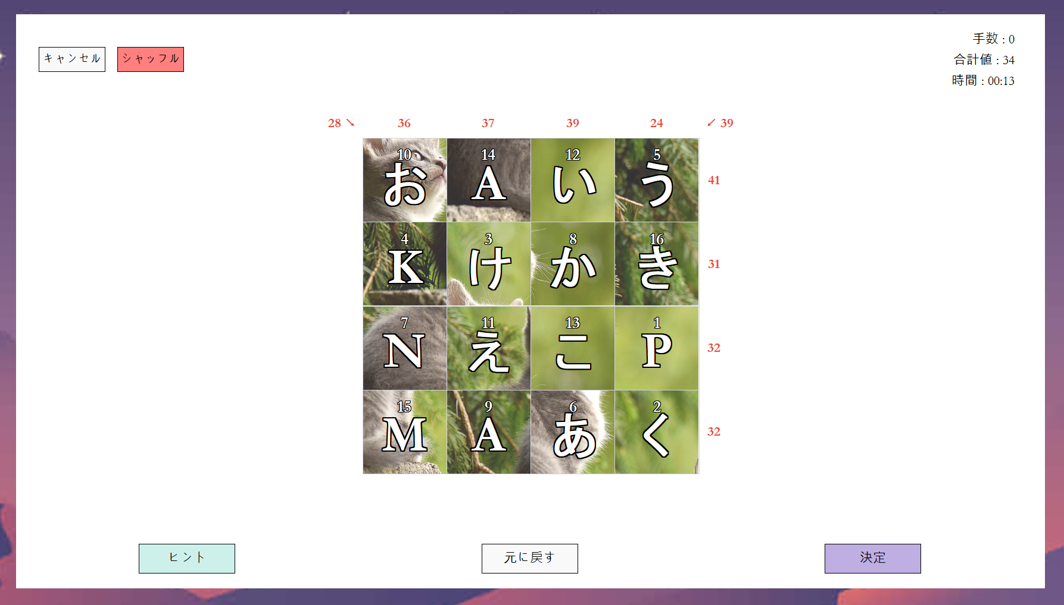

Slide 29
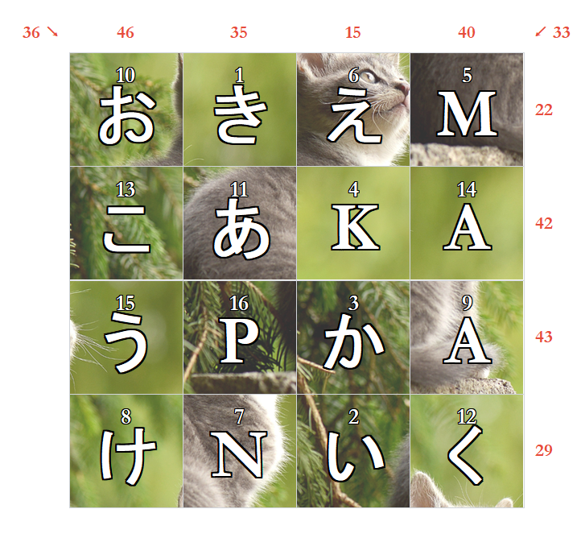
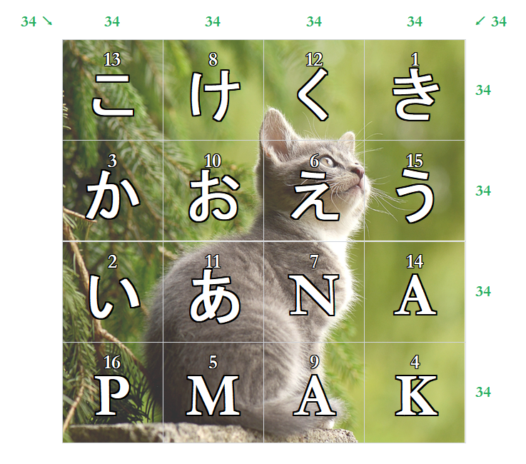

Slide 30

現在のゲームを終了するためのボタンです。
This button allows you to exit the current game session
This button resets the magic square by randomly mixing all the numbers and pieces, giving you a fresh start.
this button will help you if you get stuck. It will swap into the correct spot. But you usually have limit per game. 3x3 = 3 Hints / 4x4 = 5 Hints / 5x5 = 8 Hints
This button lets you go back. It reverses your last move allowing you to fix a mistake without restarting the game.
Use this button when you have completed the Magic Square it will trigger the victory screen and export your results to a PNG.

Slide 31
現在のゲームを終了するためのボタンです。
現在のゲームを終了するためのボタンです。
魔方陣をリセットするボタンです。すべての数字とピースをランダムに混ぜ合わせ、新しく最初からやり直すことができます。
行き詰まった時に助けてくれるボタンです。ピースを正しい位置に入れ替えてくれます。ただし、通常1ゲームあたりの使用回数に制限があります。（3x3 = 3回 / 4x4 = 5回 / 5x5 = 8回）
直前の操作を取り消す（戻る）ボタンです。最後に動かした手をもとに戻せるため、ゲームを最初からやり直すことなくミスを修正できます。
魔方陣が完成した時にこのボタンを押してください。クリア画面（勝利画面）が表示され、結果がPNGファイルとして書き出されます。

Slide 32
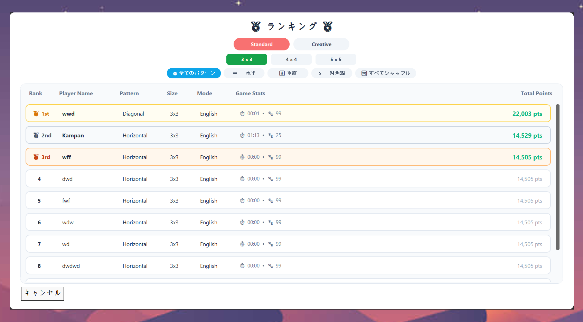
Leaderboard / ランキング
Base Score / 基本スコア
Penalty / ペナルティ
Horizontal / 水平
15,000 Points
Vertical / 垂直
15,000 Points
Diagonal / 対角線
22,500 Points
Random All / すべてシャッフル
30,000 Points
Time / 時間
2 points / Second
Moves / 手数
5 points / Move
Hints / ヒント
50 points / Hint
Penalty = (Time * 2) + (Moves * 5) + (Hints * 50)
Total Points = Base Points - Penalty

Slide 33
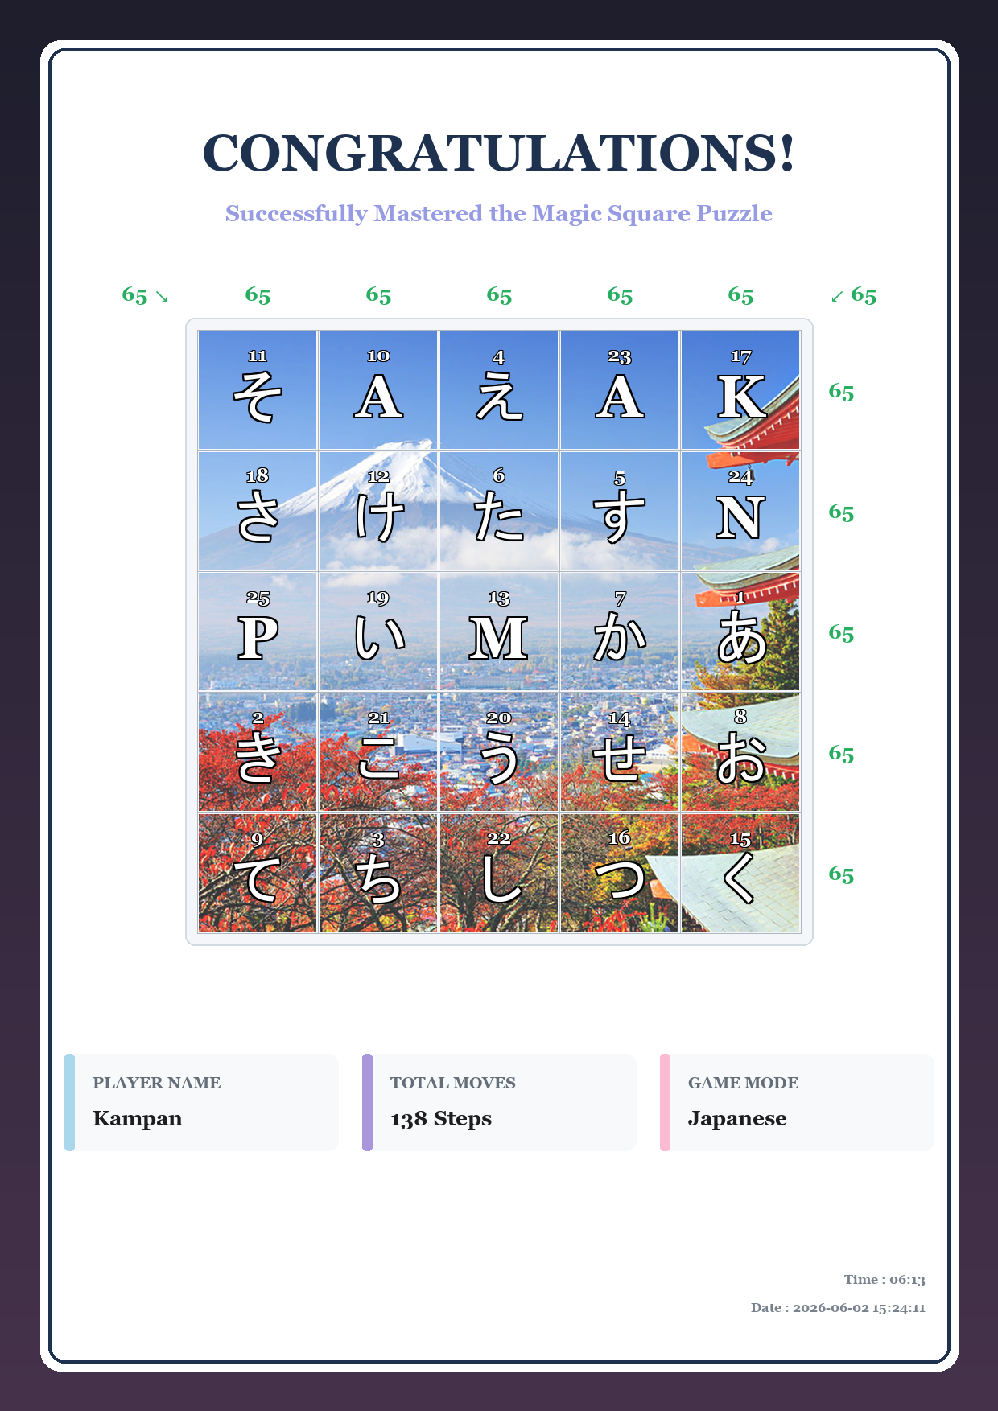
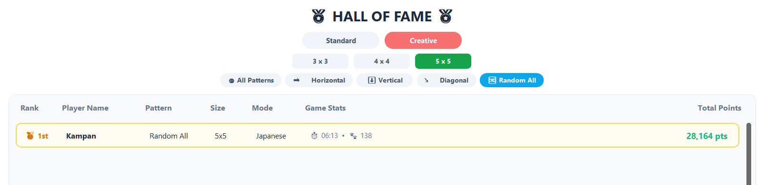
Penalty = (373 * 2) + (138 * 5) + (8 * 50)
= 1,836
Total Points = 30,000 – 1,836
= 28,164

Slide 34
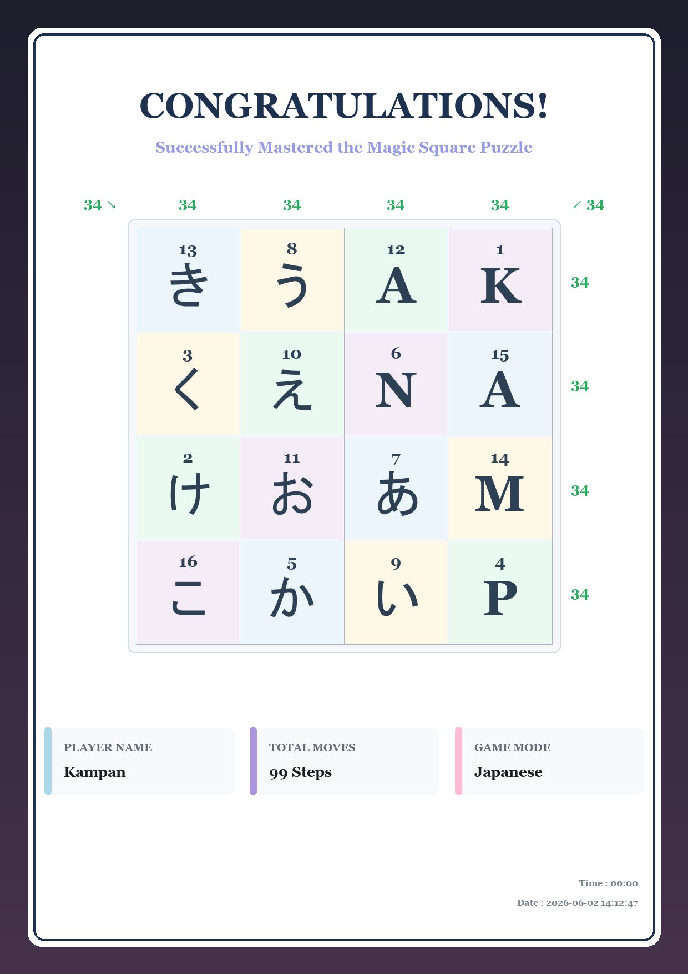
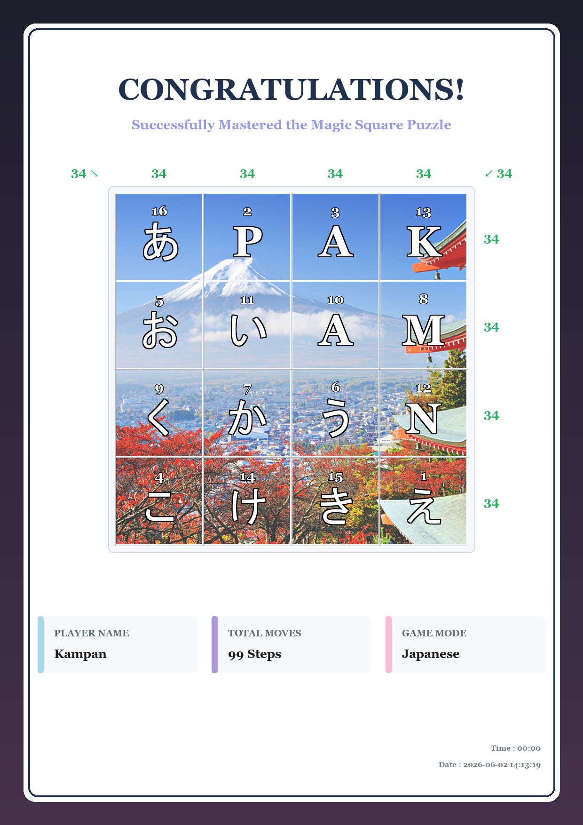

Slide 35
04
Future Features & Challenges

Slide 36
04
今後の機能拡張と課題

Slide 37
Future Features
Audio & Sound Effects -> Add immersive audio to improve game feedback
Personalized Themes -> Allow users to upload personal images as board backgrounds
"Back to Classic" Mode -> A minimalist, textless gameplay mode focusing only on numbers.
Hardware/Physical Version -> Bring the puzzle to life as an interactive physical IoT device.

Slide 38
今後の機能
オーディオとサウンドエフェクト -> ゲームのフィードバックを向上させる没入型オーディオの追加
パーソナライズされたテーマ -> ユーザーが独自の画像をボードの背景としてアップロードできるようにする
「バック・トゥ・クラシック」モード -> 数字のみに焦点を当てた、テキストなしのミニマルなゲームプレイモード
ハードウェア/フィジカル版 -> インタラクティブな物理IoTデバイスとしてパズルを実現する

Slide 39
Challenges
Font Compatibility -> Supporting multiple languages, symbols, and emojis risks broken layouts or unreadable characters when exporting certificates to PNG on machines lacking those specific fonts.
Difficulty Balancing -> Since the game targets children but lacks real-user testing, the puzzles might be too difficult, potentially causing young players to get frustrated and quit early.
Printing Costs -> Despite being A4-optimized, the current design causes heavy ink consumption, raising total printing costs.

Slide 40
今後の課題
フォントの互換性 -> 該当フォントが未インストールの端末で証明書をPNG出力する際、多言語、記号、絵文字のサポートによってレイアウトが崩れたり、文字化け（トーフ現象）が発生したりするリスクがある。
難易度の調整（バランス） -> 子供向けを対象としているものの、実際のユーザーテストが不足しているため、パズルが難しすぎて若いプレイヤーが挫折し、途中で諦めてしまう可能性がある。
印刷コスト -> A4サイズに最適化されているものの、現在のデザインではインクの消費量が多く、総印刷コストが高くなってしまう。

Slide 41
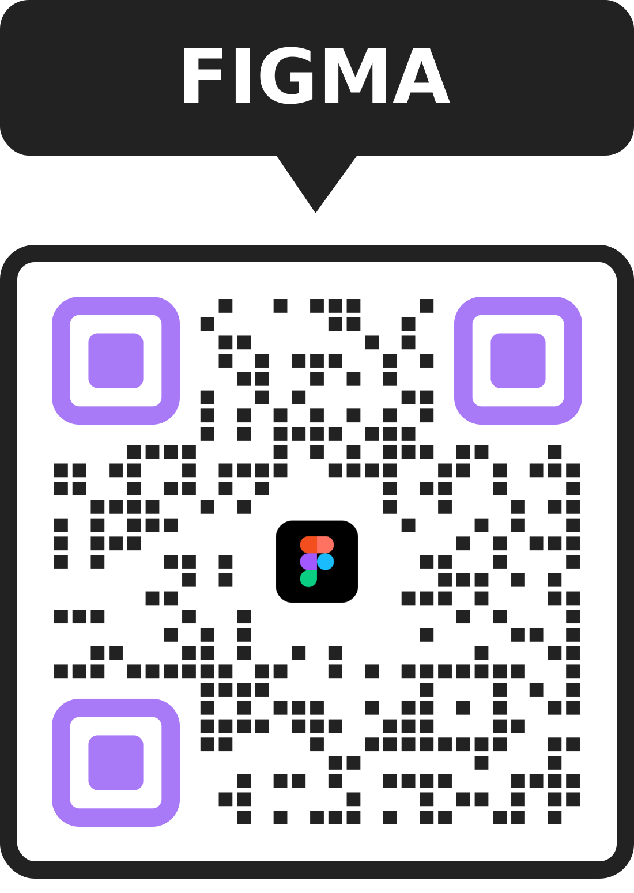
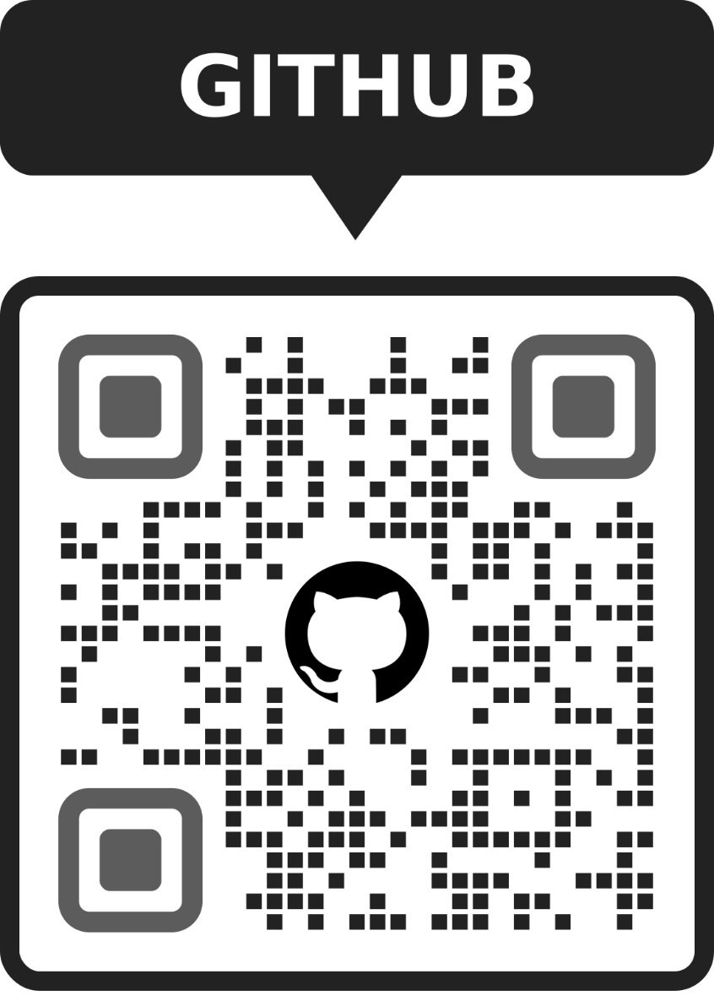

Slide 42
Thank you !
ありがとうございます !

